Slide 1
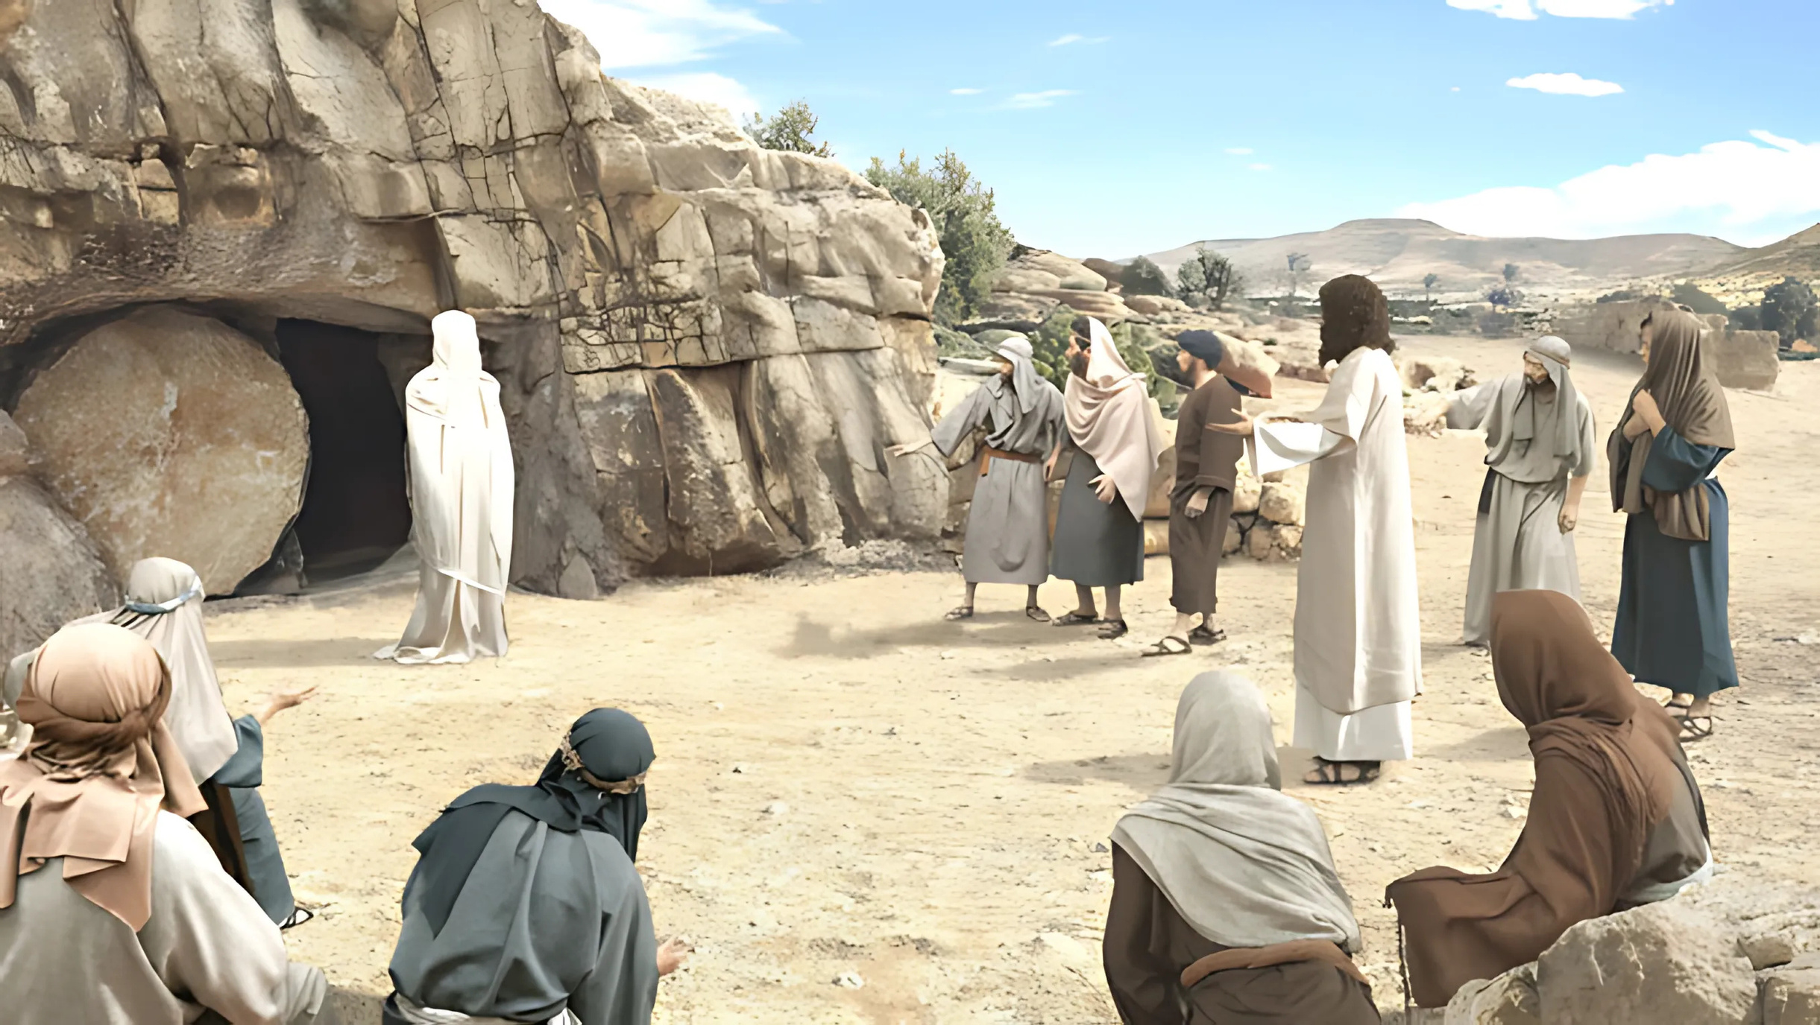

LECCIÓN 12
JESÚS Y LÁZARO

Slide 2
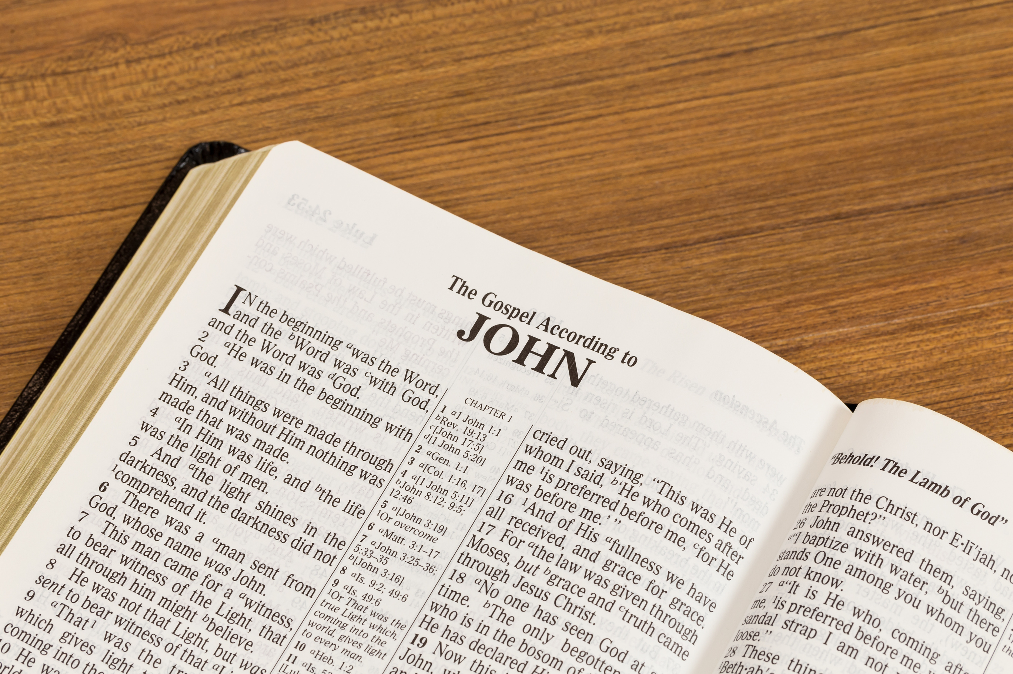
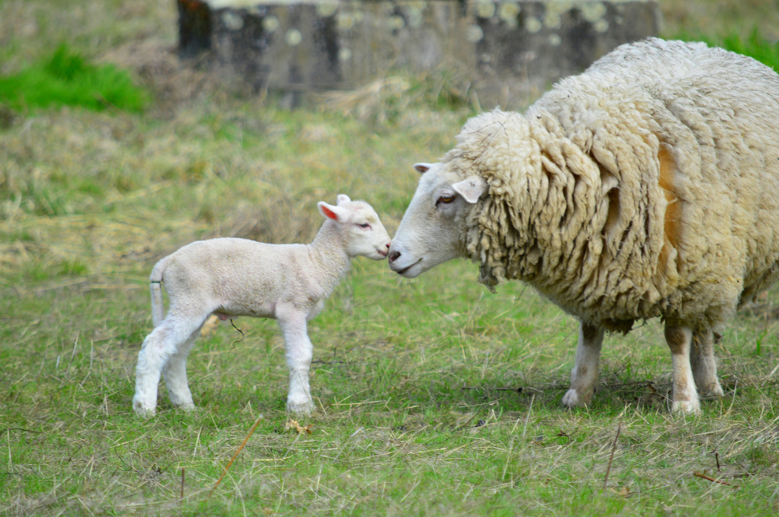
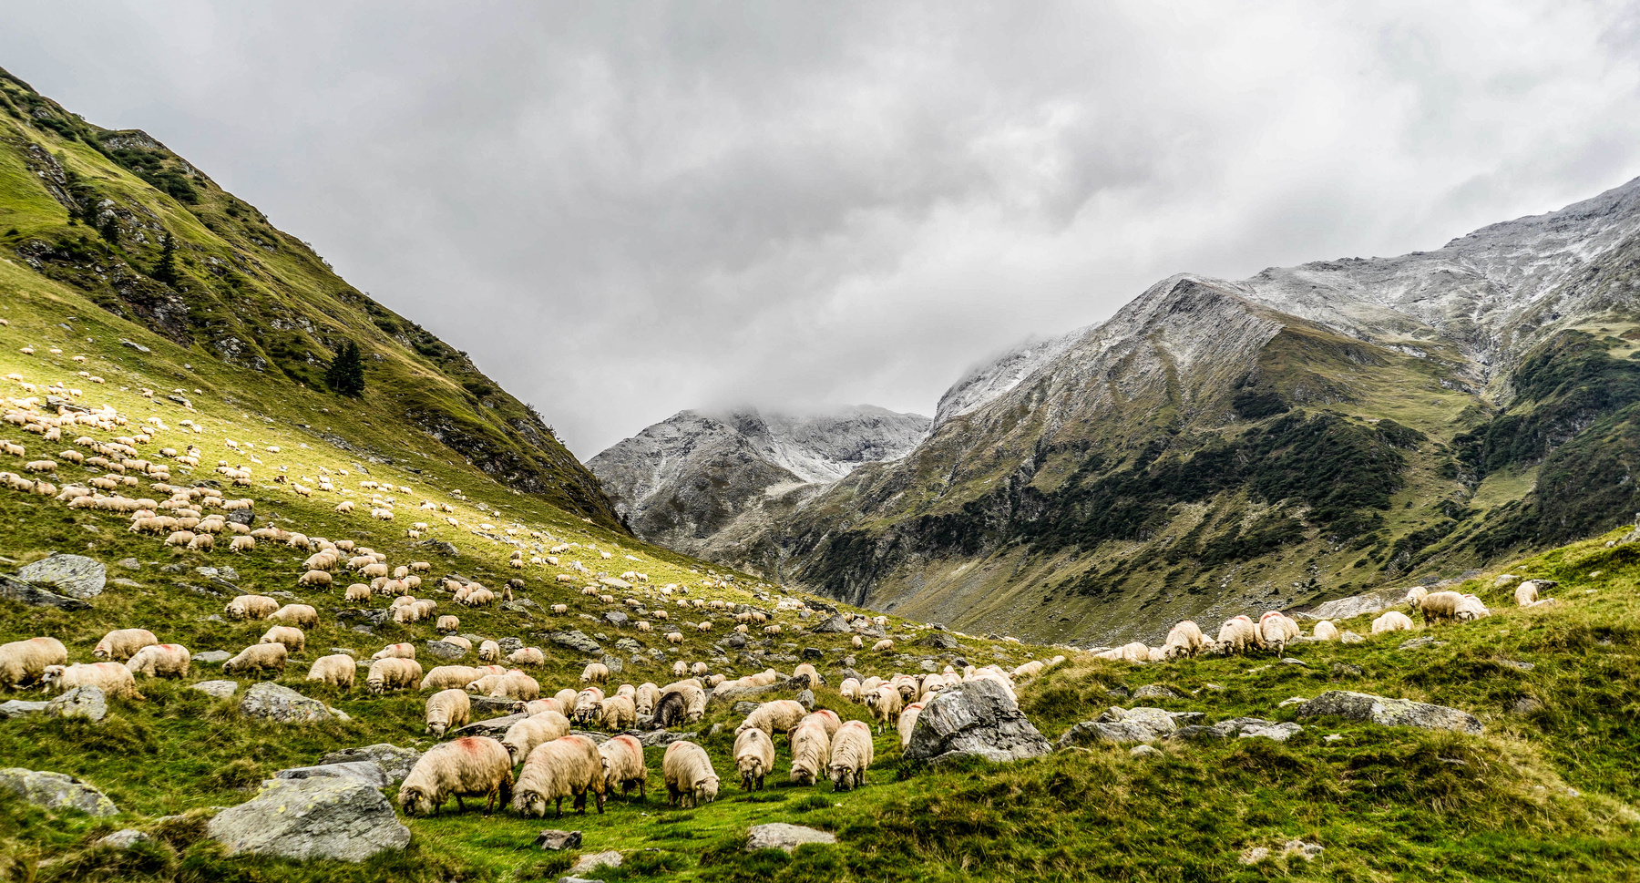
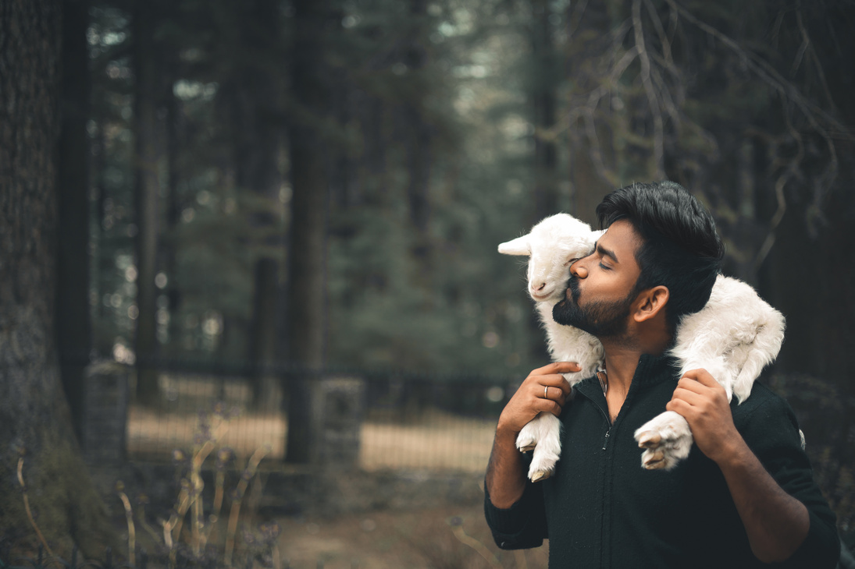
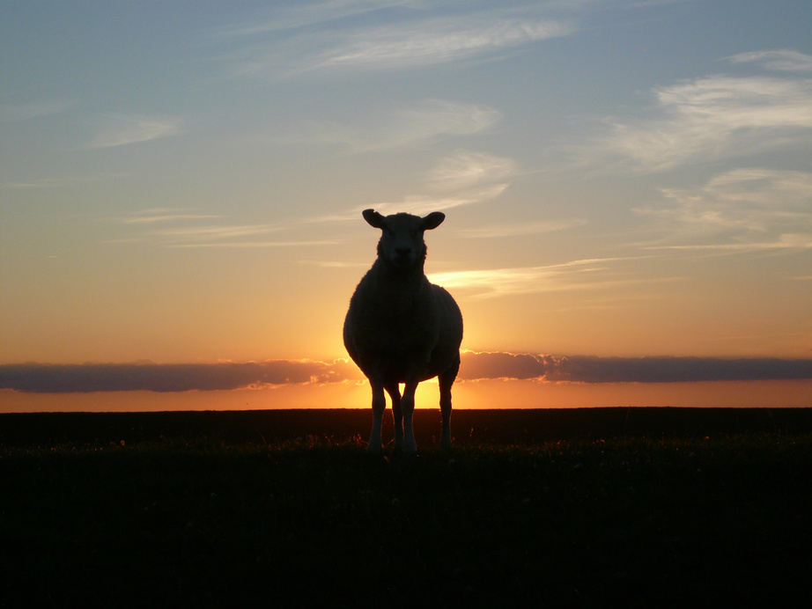
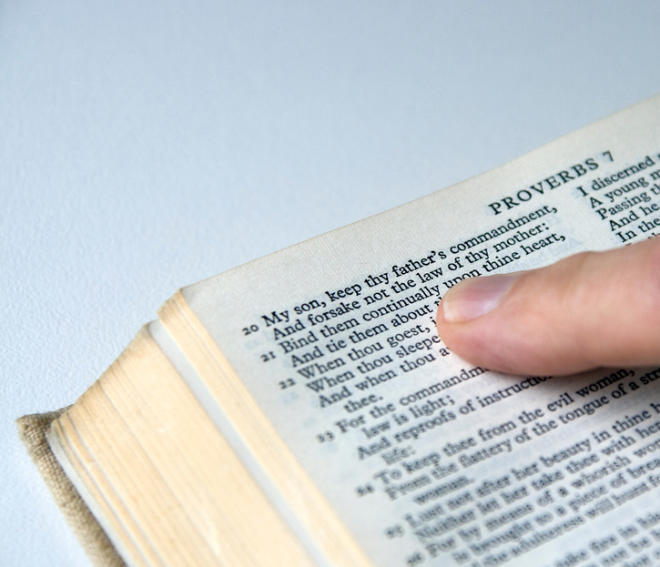
LECCIÓN DE REPASO
Jesús, el Buen Pastor
DOMINGO
LUNES
MARTES
MIERCOLES
JUEVES
LA PUERTA DEL REDIL
EL TÍPICO BUEN PASTOR
PODER DIVINO
LA GARANTÍA DE LA SALVACIÓN
EL LADRÓN Y EL PASTOR

Slide 3

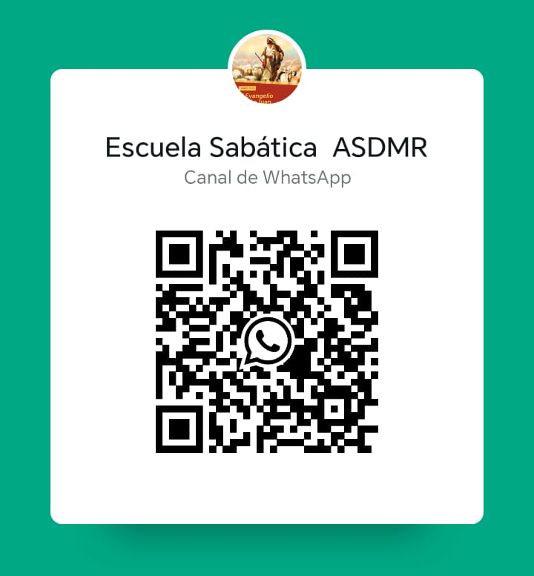
Lección 3
Escuela Sabática 2025
Descargar PDF en
www.reformacolombia.org
Sigue nuestro canal de WhatsApp de Escuela Sabática
Notes:
www.reformacolombia.org

Slide 4
LECCIÓN 12
JESÚS Y LÁZARO

Slide 5
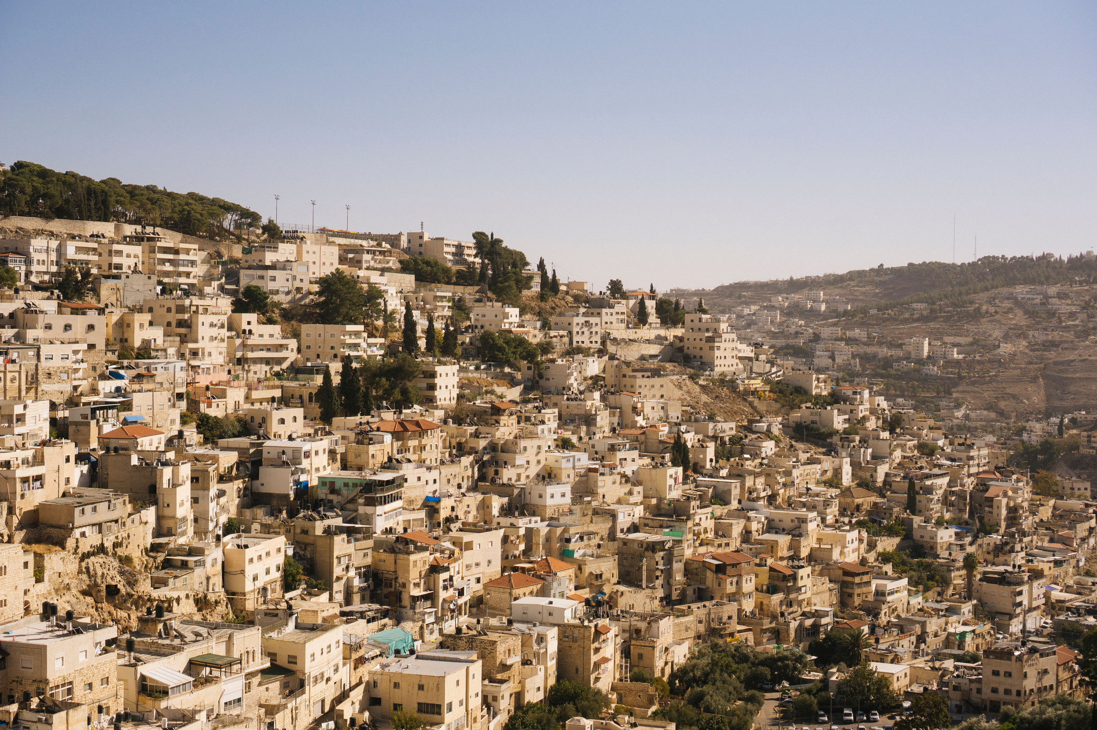
DOMINGO
LA FAMILIA DE BETANIA
a. ¿Qué discípulos tenía Jesús en la ciudad de Betania? Juan 11:5

Slide 6

DOMINGO
b. ¿En qué clase de hogar está Dios presente con sus más preciadas bendiciones?
Proverbios 3:33 (última parte).

Slide 7
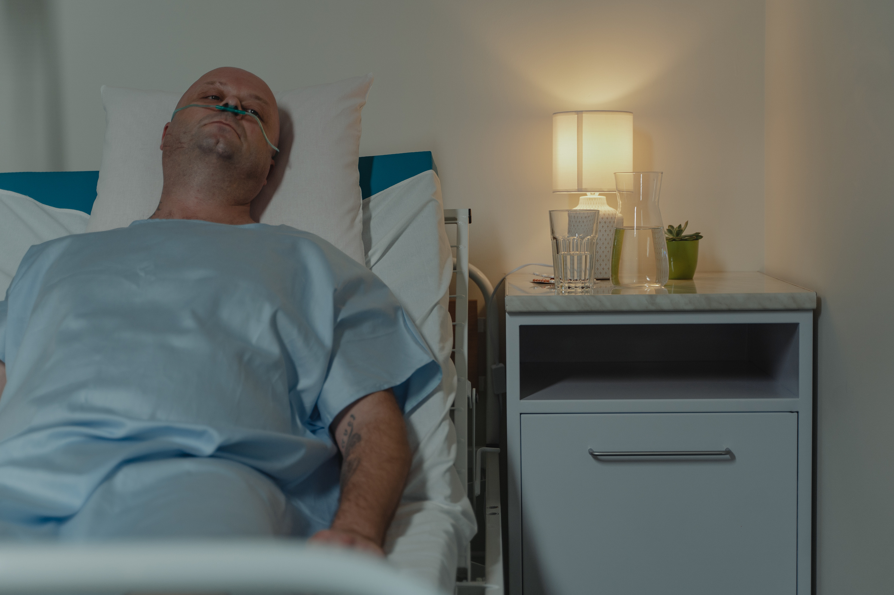
LÁZARO SE ENFERMA
LUNES
a. ¿Qué hicieron las hermanas de Lázaro cuando su hermano se enfermó gravemente, y cuál fue la respuesta que recibieron? Juan 11:1–4.

Slide 8
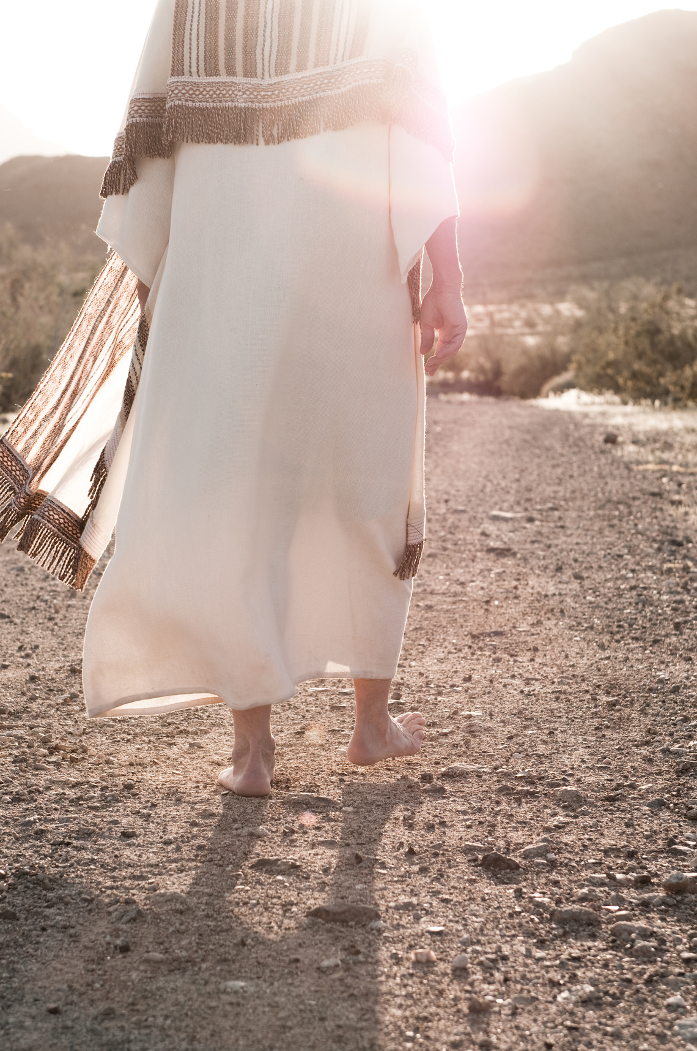
LUNES
b. Describe las palabras y acciones de Cristo durante los días siguientes. Juan 11:5–8.

Slide 9
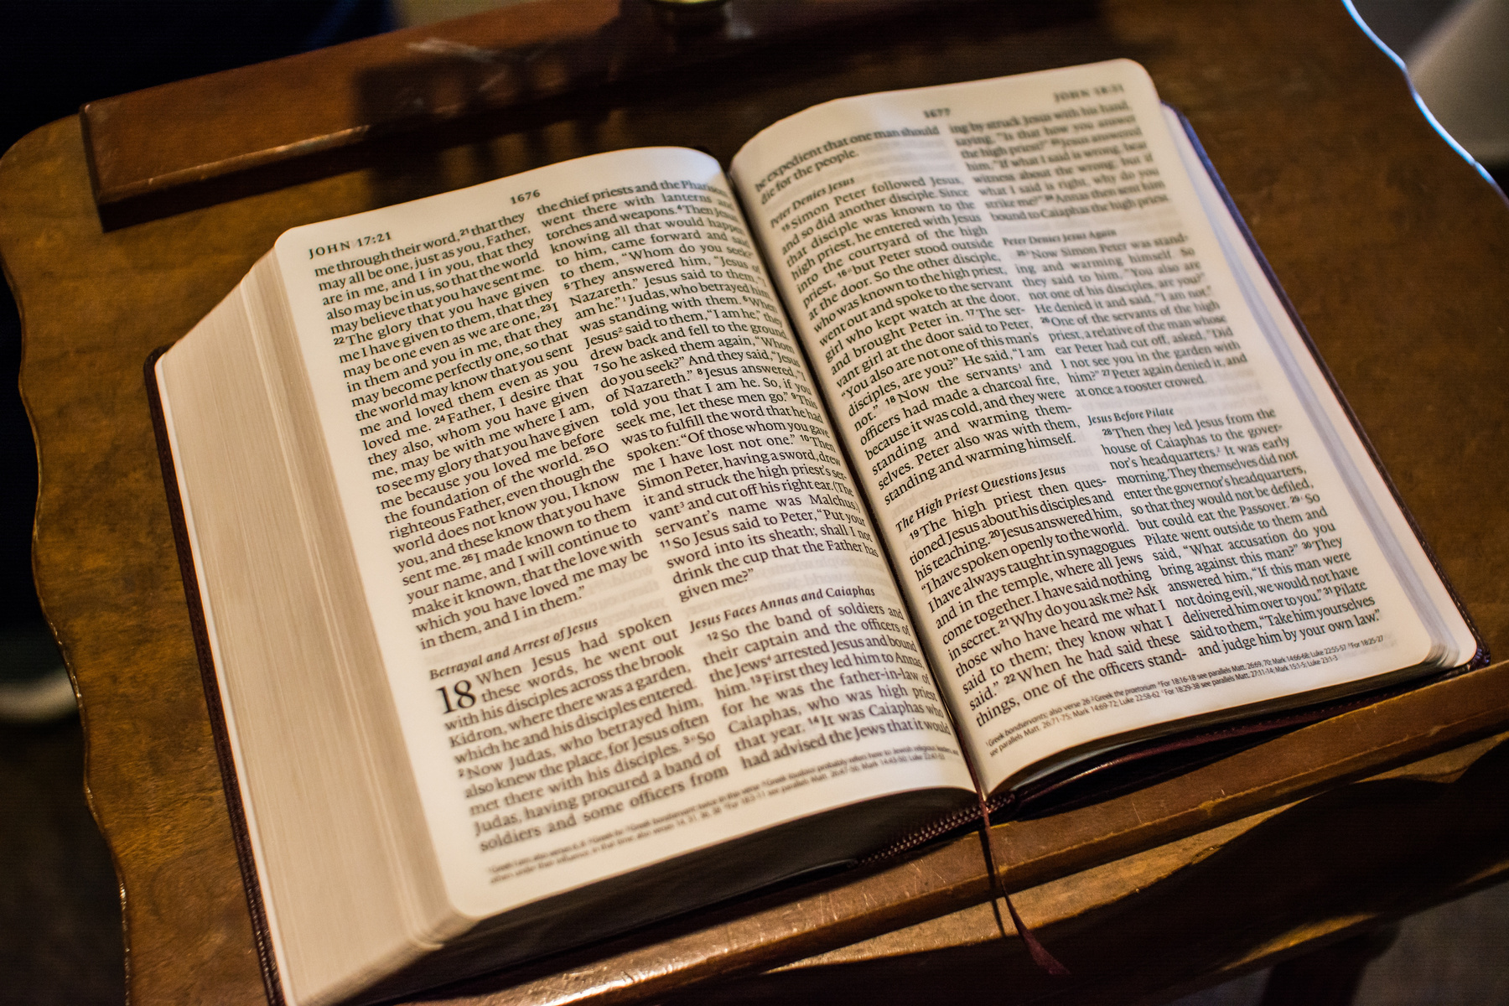

MARTES
LA DECEPCIÓN SE CONVIERTE EN ESPERANZA
a. ¿Qué mensaje atemporal podemos extraer de la forma en que Cristo manejó la compleja secuencia de acontecimientos que rodearon la enfermedad de Lázaro? Juan 11:9, 10.

Slide 10
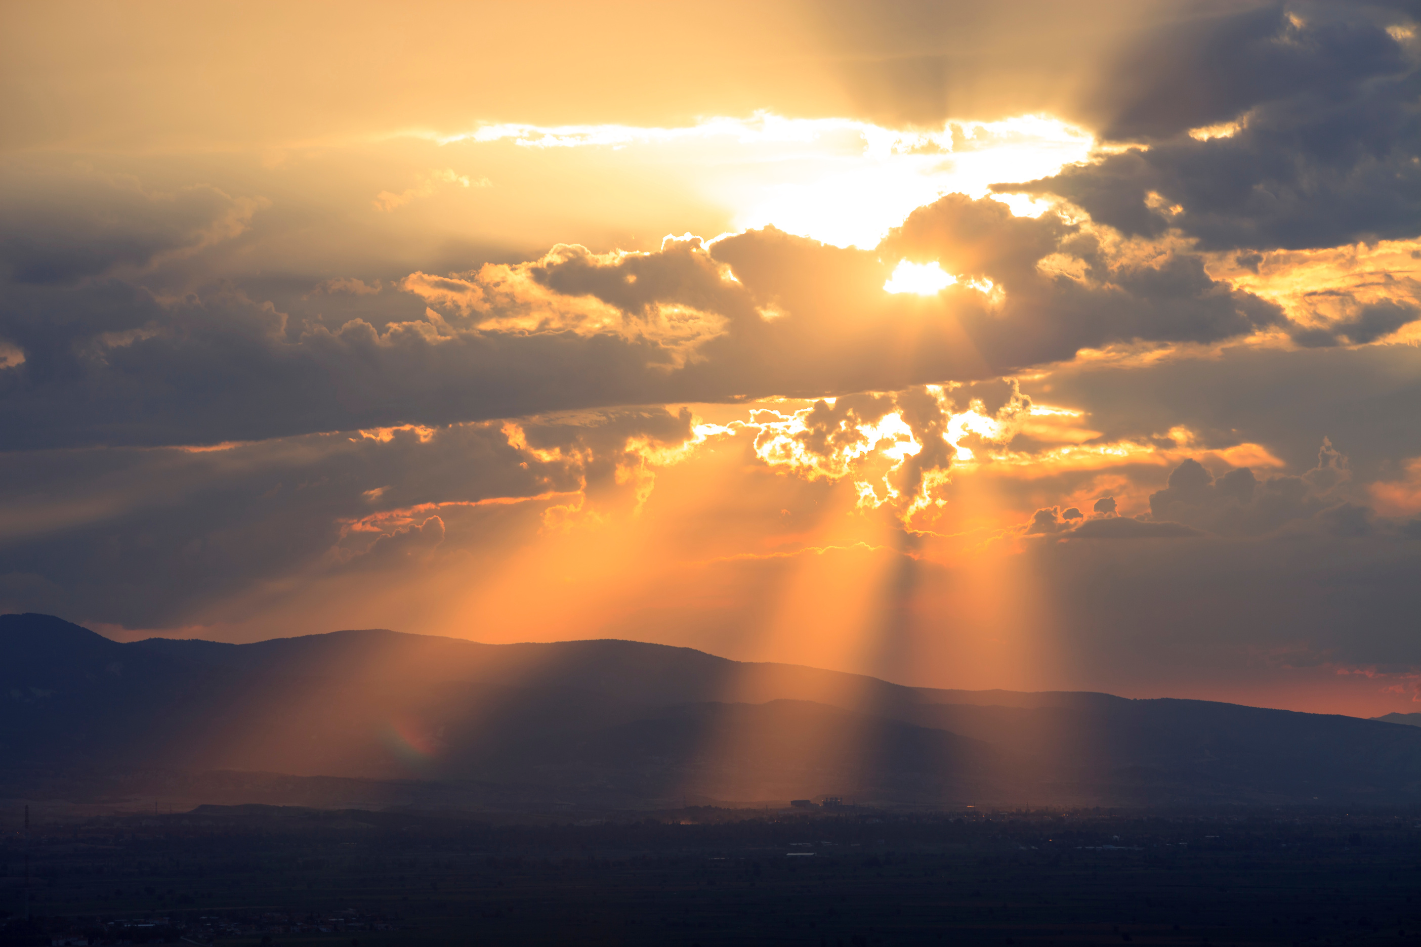
MARTES
b. ¿Qué asombrosa revelación estaba dando Jesús a sus discípulos, y cómo interpretaron ellos sus palabras? Juan 11:11, 12.

Slide 11
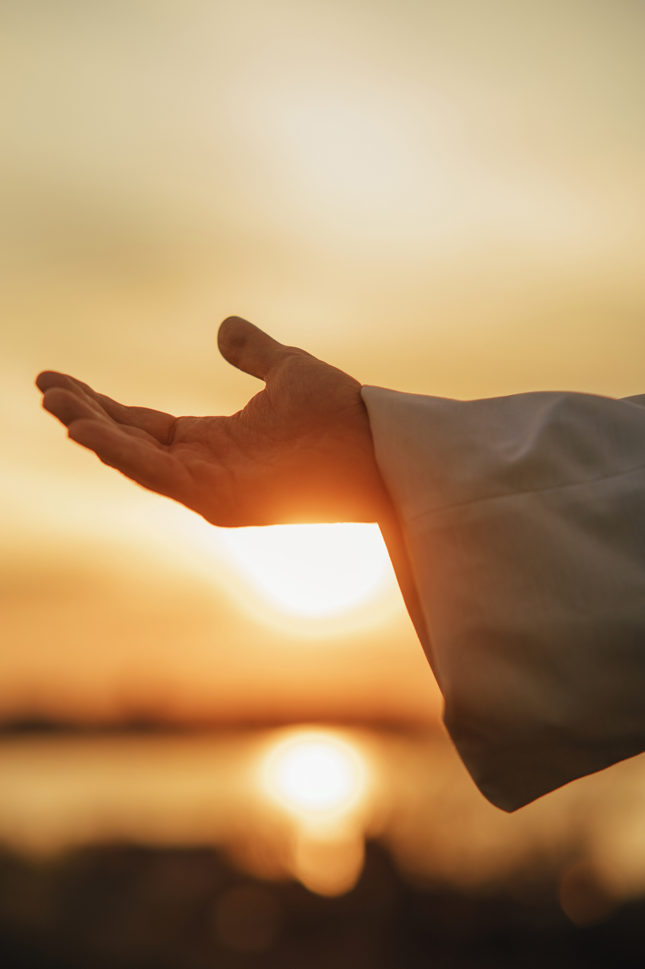
MARTES
c. Explica qué significaban realmente las palabras de Cristo. Juan 11:13, 14.

Slide 12

MIERCOLES
ESPERANDO, ESPERANDO, ESPERANDO
a. ¿Por qué Jesús permaneció alejado de Betania incluso después de saber que Lázaro había muerto? Juan 11:15.

Slide 13

MIERCOLES
b. ¿Qué debemos comprender acerca de la forma en que el Gran Sanador permitió que Lázaro, su amigo, estuviera tan enfermo y de hecho muriera?
1 Corintios 15:17–19; Salmos 18:28.

Slide 14
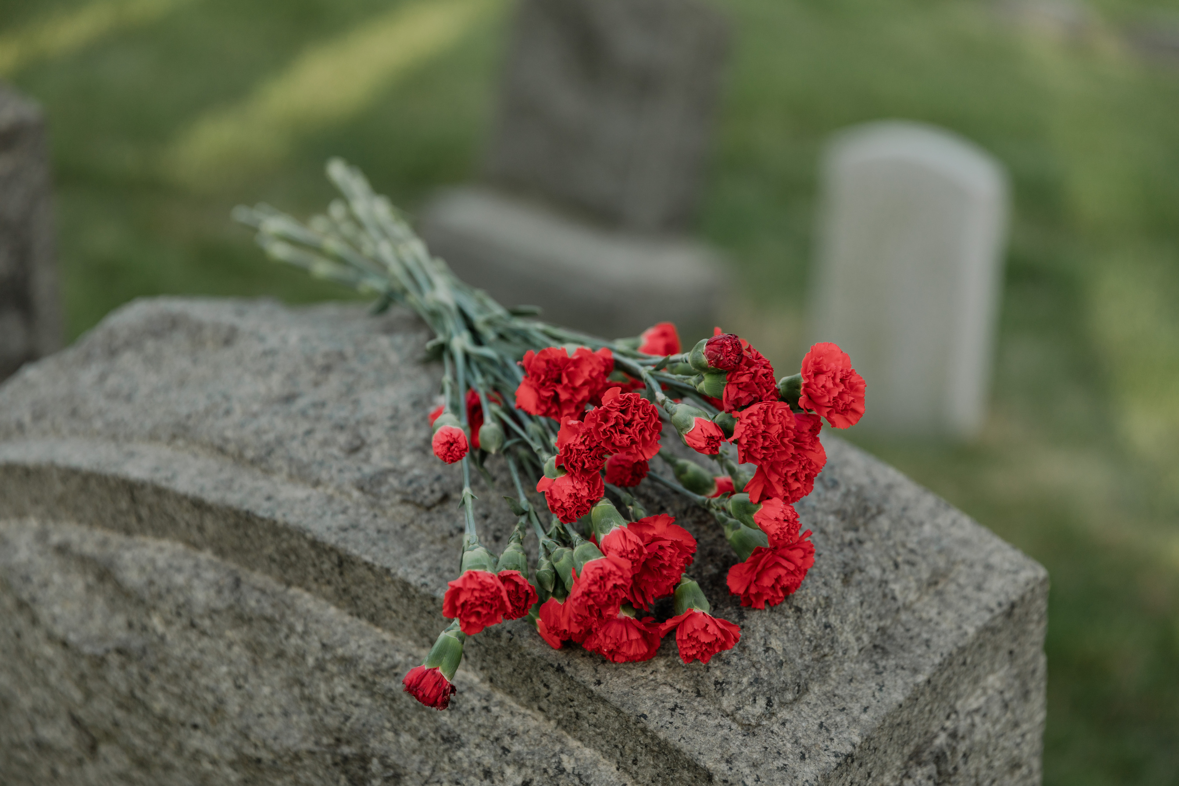
JUEVES
NO SIEMPRE ES COMO ESPERAMOS…
a. ¿Qué debemos considerar siempre en relación con la muerte de los siervos fieles de Dios, independientemente de cómo se produzca? Salmos 116:15. Nombra un ejemplo.

Slide 15
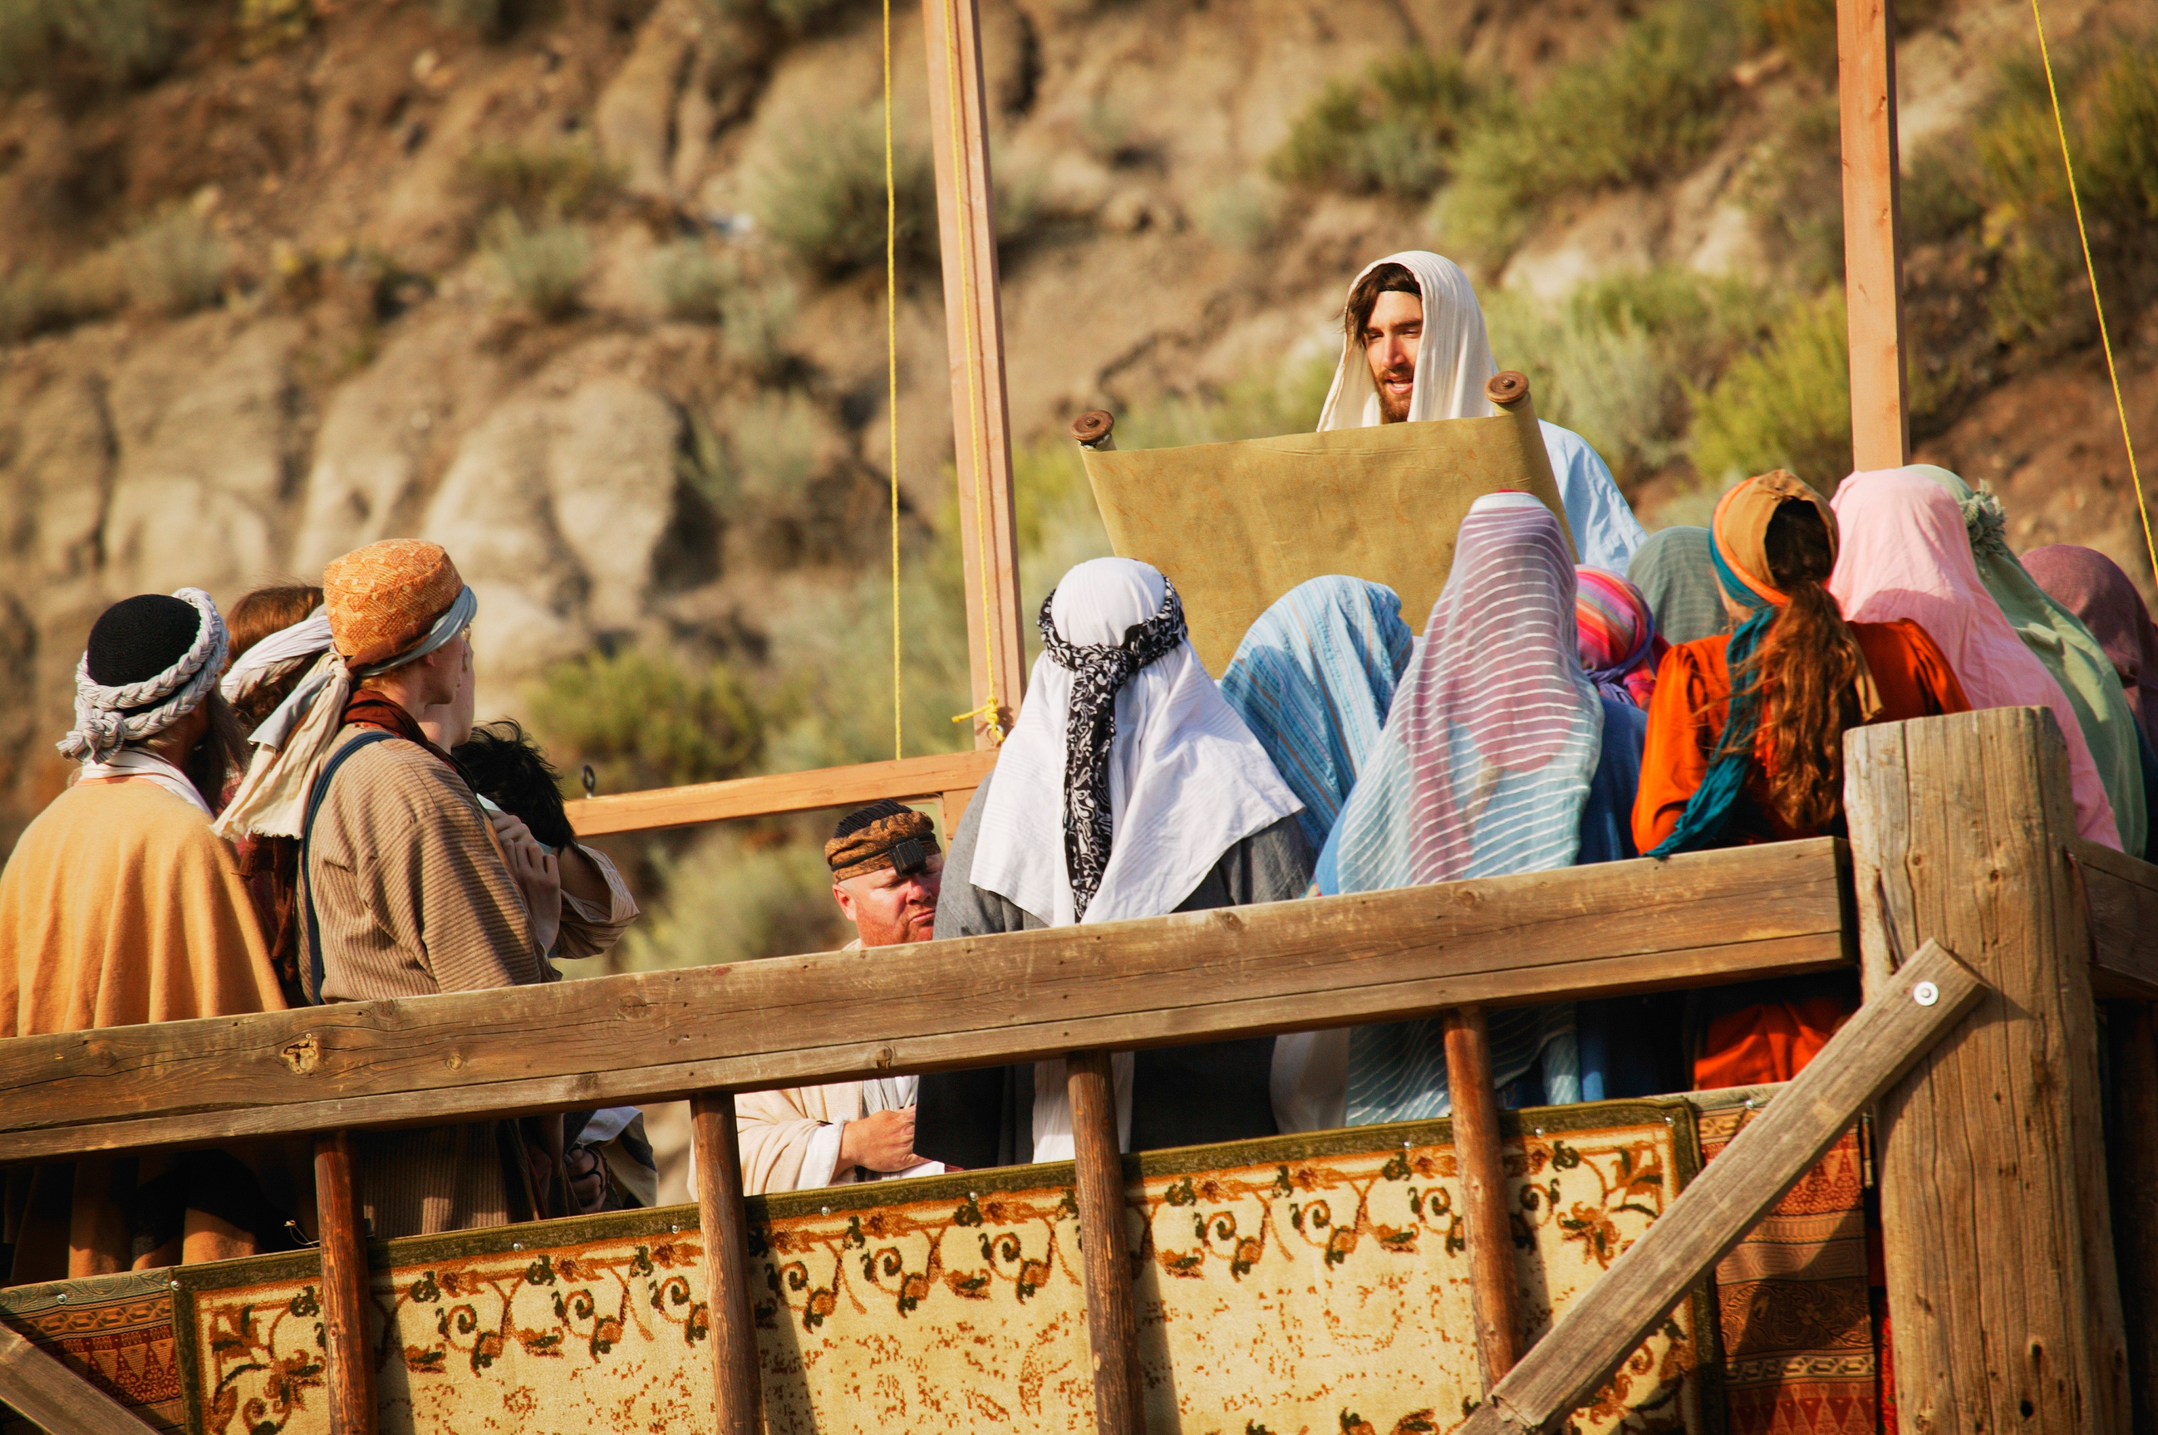
JUEVES
b. ¿Qué acontecimientos tuvieron lugar en Betania antes de la llegada de Jesús, y quiénes más estaban allí cuando Él llegó? Juan 11:17–19.

Slide 16

MINUTOS
MISIONEROS

Slide 17

Sigue Nuestro Canal de Whatsapp
ESCUELA SABATICA ASDMR

